Slide 1

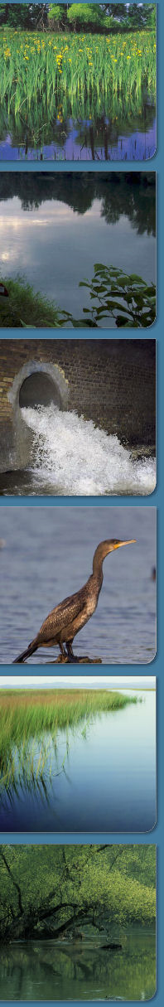



A VÍZGYŰJTŐ - GAZDÁLKODÁSI TERV FELÜLVIZSGÁLATA
TERÜLETI FÓRUM
A felszín alatti vizeket érintő jelentős terhelések, hatásuk, és intézkedések a KDTVÍZIG területén
Simon Hajnalka
Közép-dunántúli vízügyi igazgatóság

Slide 2
Tartalom
Helyi sajátosságok: FAV típusok, védett területek ismertetése
Terhelések és hatások
Állapotértékelés eredményei
A terhelések csökkentését célzó intézkedések
A VGT1 teljesítése

Slide 3
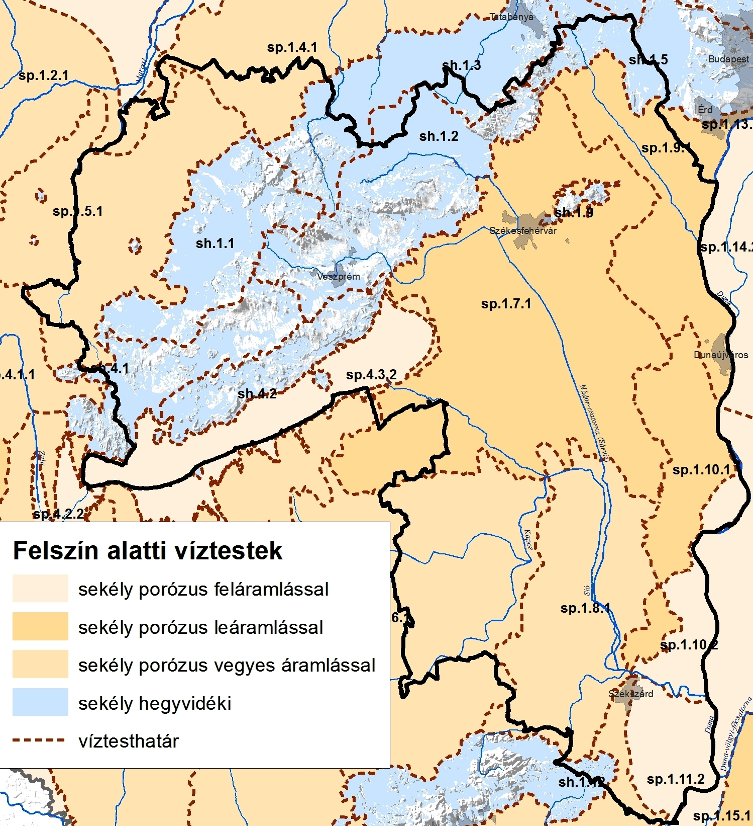
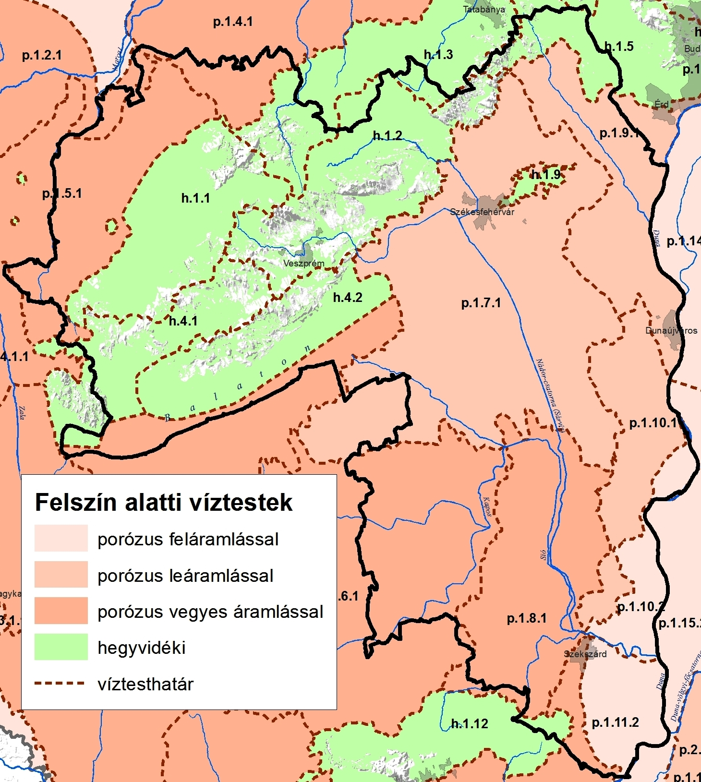
Felszín alatti víztest típusok

Slide 4
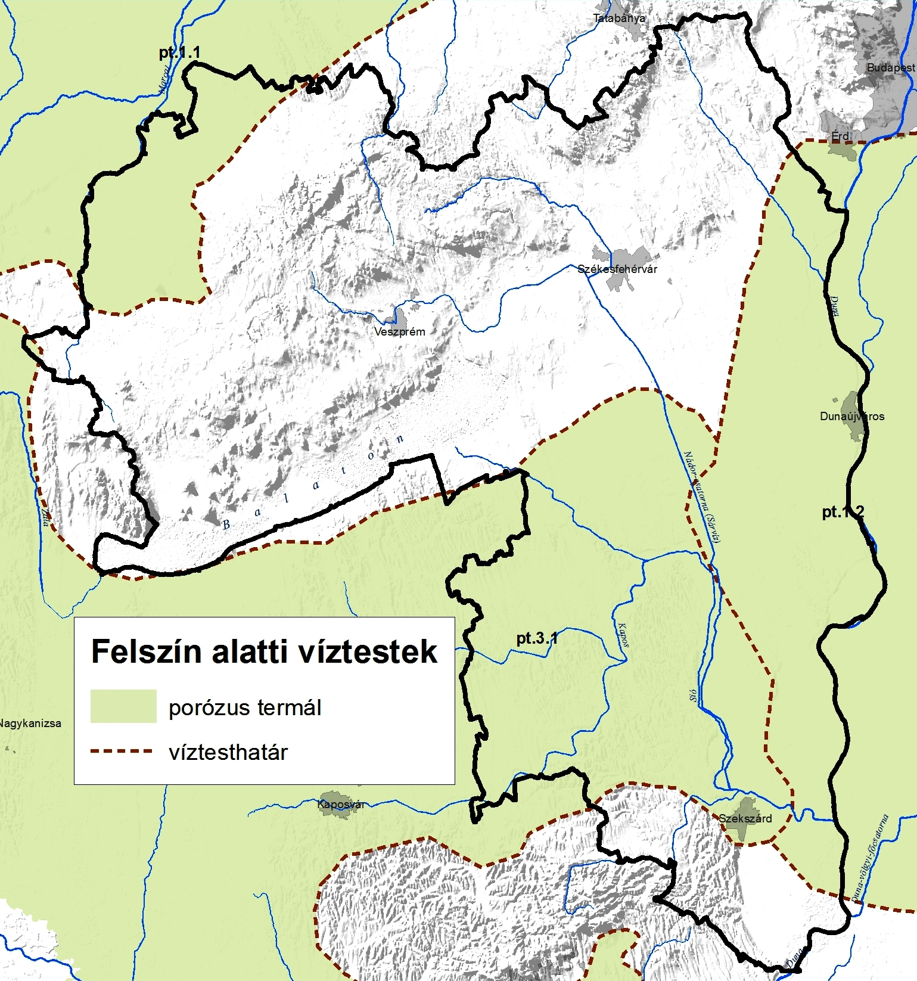
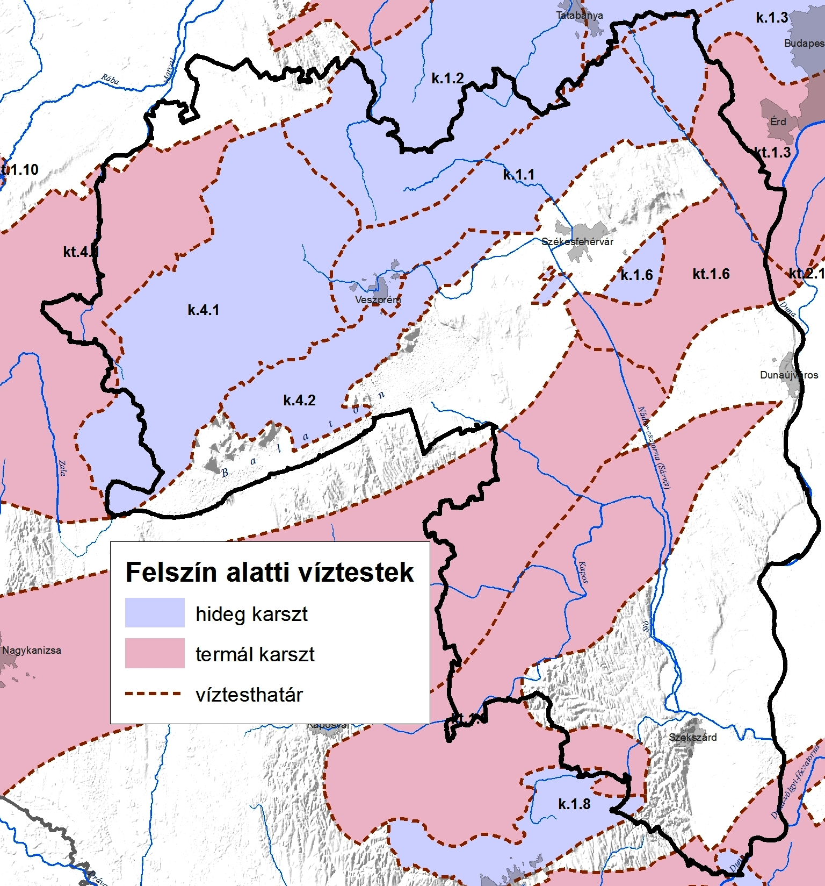
Felszín alatti víztest típusok
Felszín alatti víztest típus | Darabszám
Sekély porózus (sp) | 6
Sekély hegyvidéki (sh) | 5
Porózus (p) | 5
Hegyvidéki (h) | 5
Porózus termál (pt) | 0
Karszt (k) | 4
Termálkarszt (kt) | 1
 | ∑ 26

Slide 5
Védett területek
Fogalom: A VKI szempontjából védettnek számít minden olyan terület, illetve felszín alatti tér, melyet a felszíni és/vagy a felszín alatti vizek védelme érdekében, vagy közvetlenül a víztől függő élőhelyek és fajok megőrzése céljából valamely jogszabály erre kijelöl.
Ivóvízbázisok védőterületei
  Ásvány-és gyógyvizek védőterületei
  Természeti értékei miatt védett területek
  Alapvetően felszíni víztestek érintettek, de rajtuk kívül a felszíni kapcsolattal rendelkező felszín alatti víztestek (beszivárgási területek) szinte mindegyike érintett.
  Nitrát-érzékeny területek

Slide 6
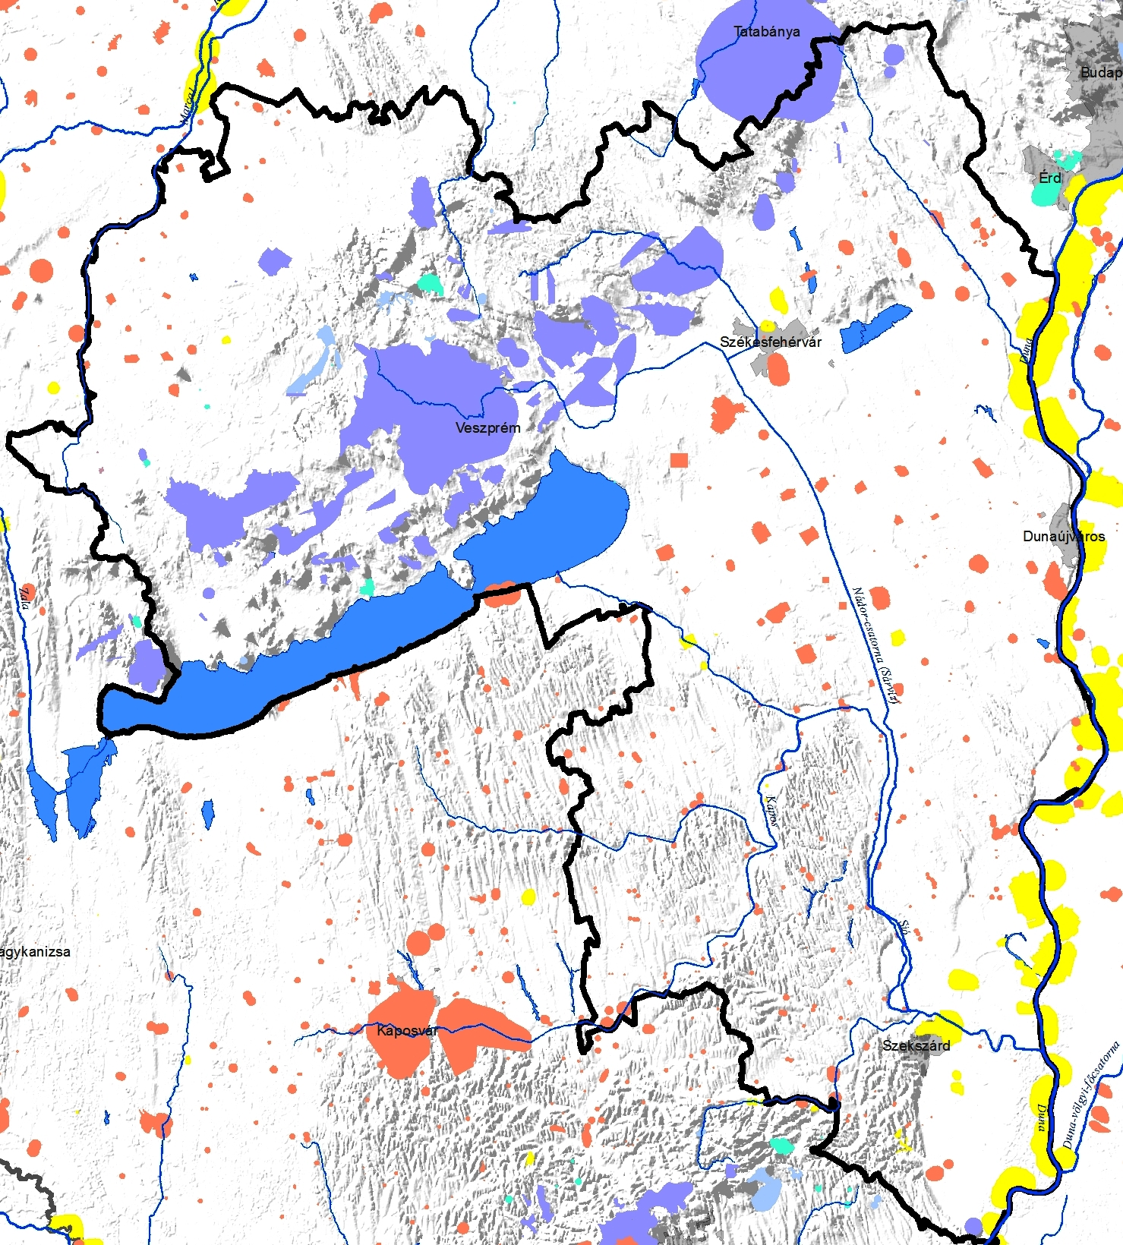
Ivóvízbázisok védőterületei
Ivóvízbázis
A VKI szerint napi 10 m³ ivóvizet szolgáltató, vagy 50 fő ivóvízellátását biztosító (jelenleg működő vagy erre a célra távlatilag kijelölt) vízkivétel környezetét védelemben kell részesíteni
5 db felszíni (Balatonból)
335 db felszín alatti üzemelő vagy távlati ivóvízbázis
Biztonságba helyezési terv: 161
(57 SVB + 13 KEOP + 91 üzemeltető)
117 bizonyult sérülékenynek (védőterület)
174 vízbázis esetében még nem történt vizsgálat, ezek zöme nem sérülékeny

Slide 7
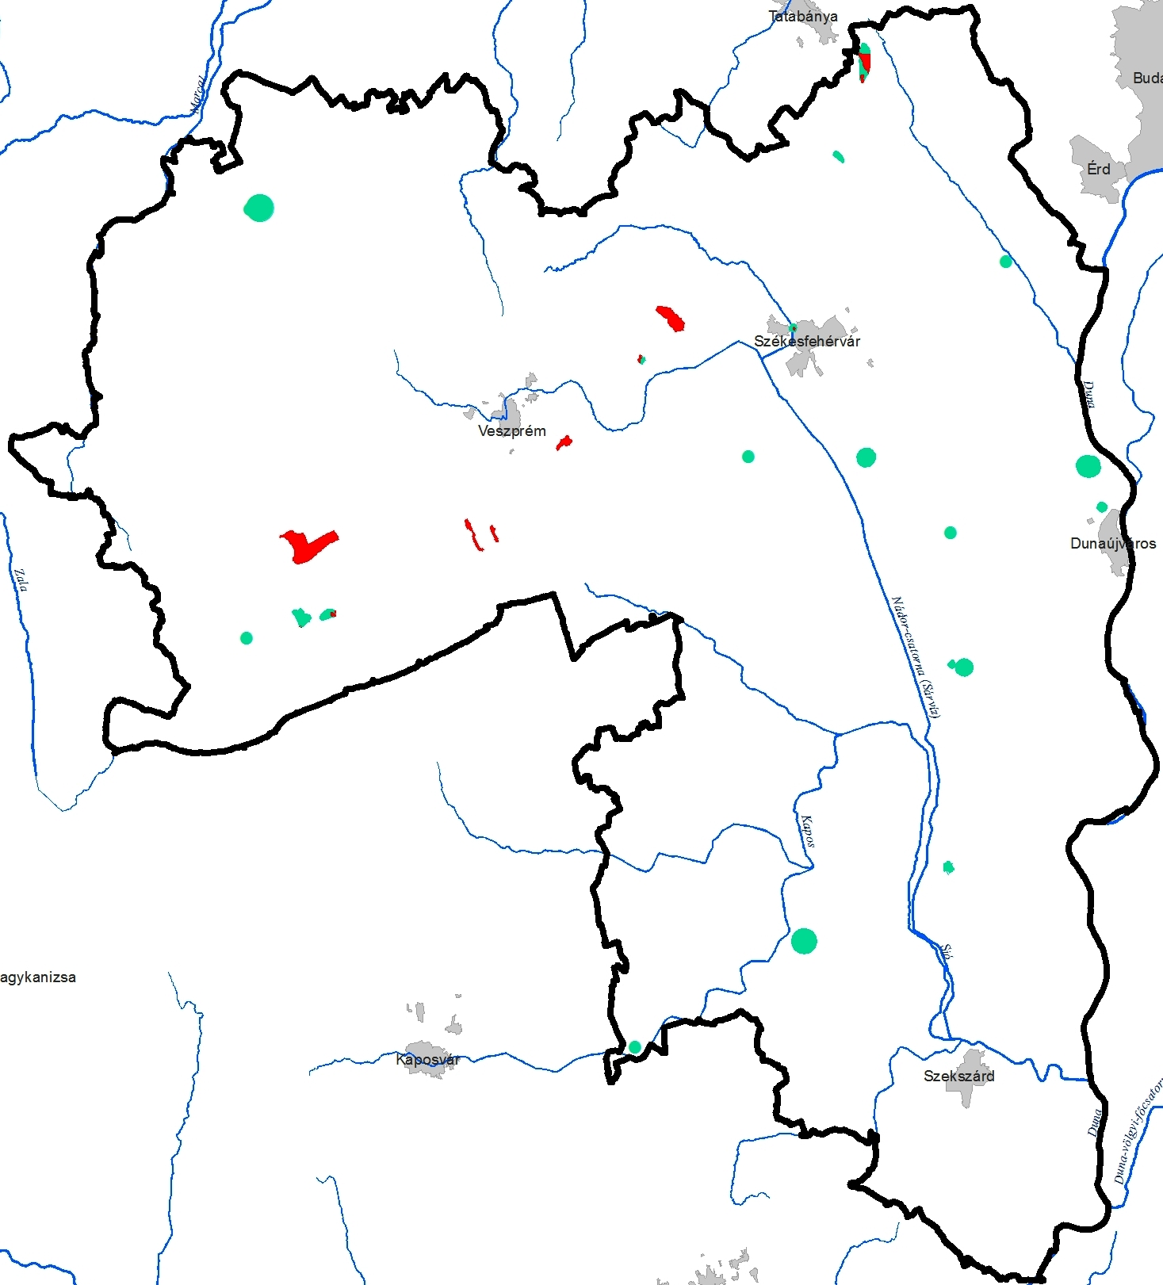
Egyéb Közcélú ivóvízkivétel
Ásvány és gyógyvizek védőterületei
Egyéb közcélú ivóvízbázis
(főleg ásvány,- gyógyvíz, fürdők,
ill. néhány ipari üzem):
31 db
Védőidom, -terület meghatározás:
26 db

Slide 8
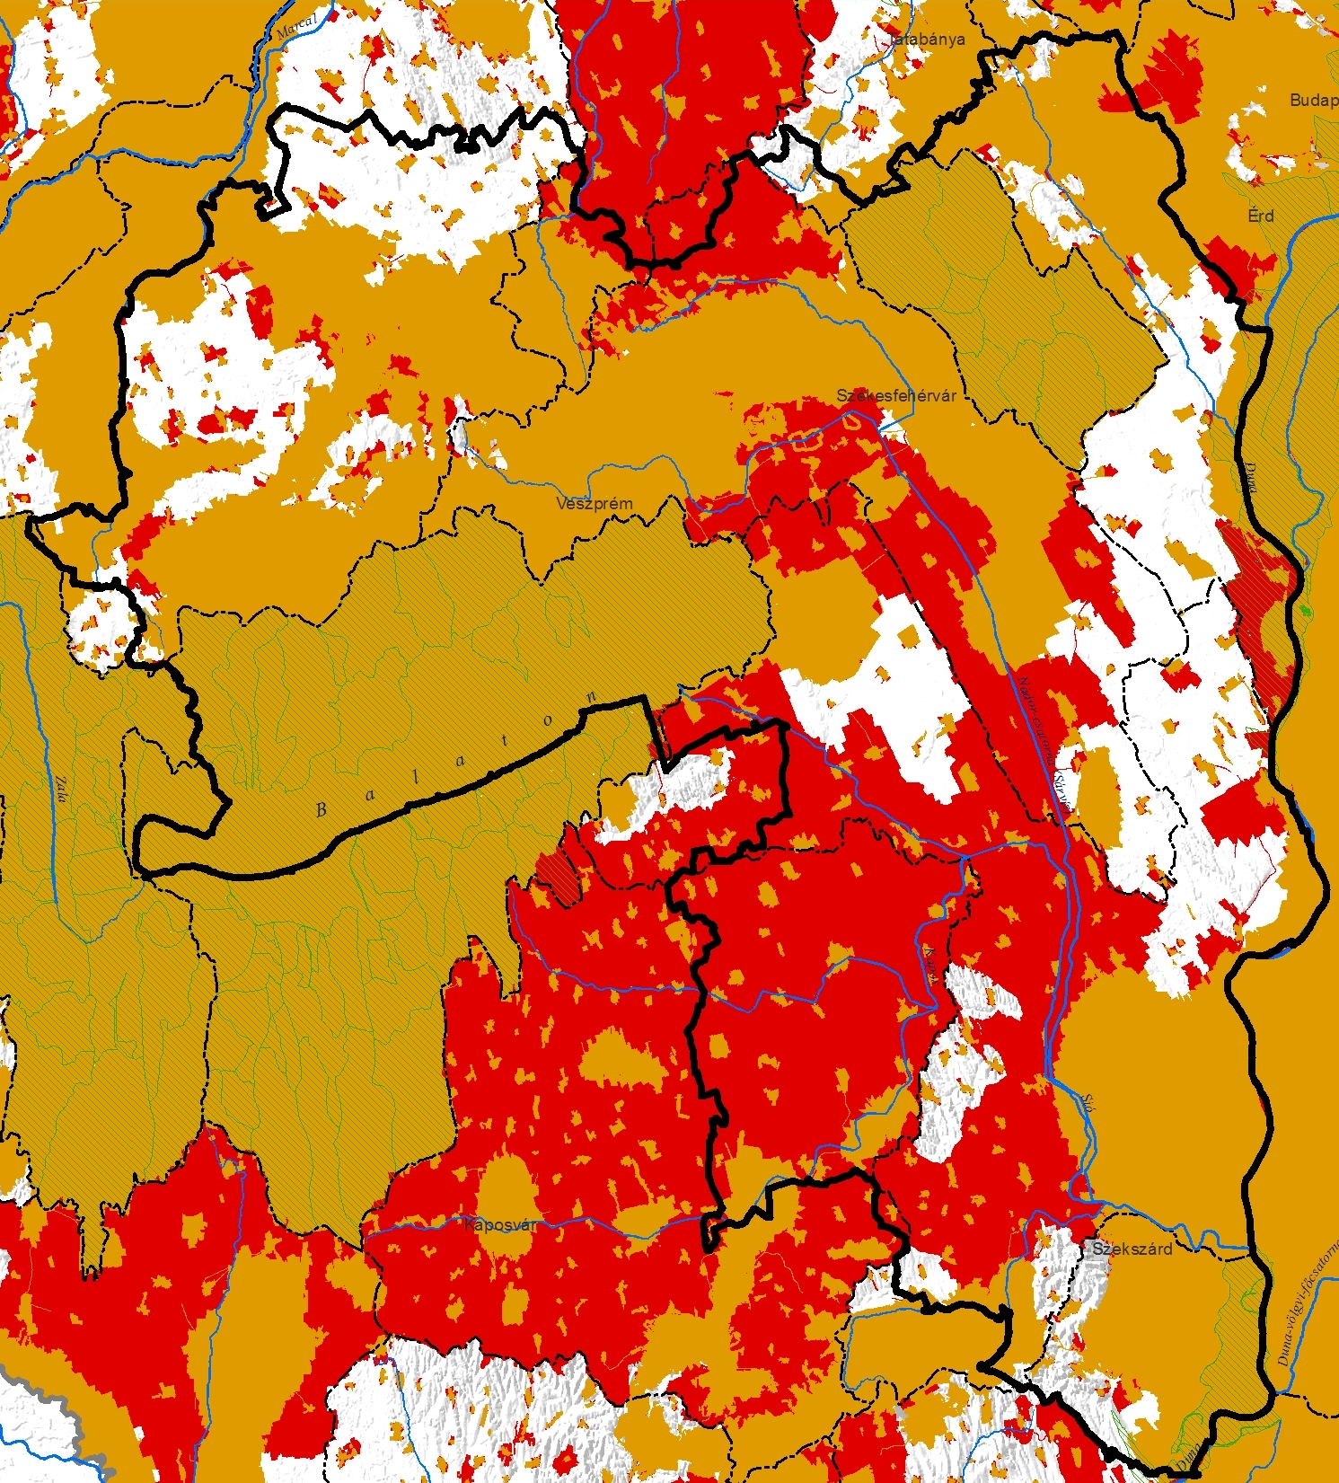
Tápanyag- és Nitrátérzékeny területek
Ide tartoznak az üzemelő és távlati ivóvízbázisok, ásvány- és gyógyvízhasznosítást szolgáló vízkivételek külön jogszabály szerint kijelölt vagy lehatárolt védőterületei, valamint a felszín alatti vizek védelme szempontjából kiemelt egyéb területek: ahol a karsztos képződmények 100 m-nél kisebb mélységben találhatók, illetve ahol a fő porózus-vízadó összlet teteje a felszíntől számítva 50 m-nél kisebb mélységben van.
A nitrátérzékenység szempontjából kitüntetett területeket a 27/2006 (II. 7.) Korm. rendelet határozza meg.

Slide 9
Emberi tevékenységből eredő terhelések és hatások
Az emberi tevékenységből eredő jelentős terhelések számbavételéről a VKI II. és VII. melléklete, míg a terhelések felszíni és felszín alatti vizek állapotára gyakorolt hatásainak vizsgálatáról az 5. cikk rendelkezik, ill. a hazai szabályozásban a 221/2004 (VII. 21.) Korm. rendelet 12. §-a.
Az elemzés célja: a vizek állapota szempontjából jelentős vízgazdálkodási problémák feltárása és a problémák megszüntetésére, vagy csökkentésére irányuló intézkedések meghozatala
  Jelentős terhelések: amelyek valamely küszöbértéket meghaladják, vagy a víztestek és védett területek állapotára olyan jelentős negatív hatással vannak, hogy a jó állapot elérése nem lehetséges vagy kockázatos
FAV víztesteket érintő terhelések:
Vizek fiziko-kémiai elváltozását okozó terhelések
Pontszerű és diffúz szennyezőforrások
Veszélyes anyag szennyezések
Pontszerű és diffúz szennyezőforrások
  Vízjárást módosító beavatkozások
  Vízkivétel, vízbevezetés

Slide 10
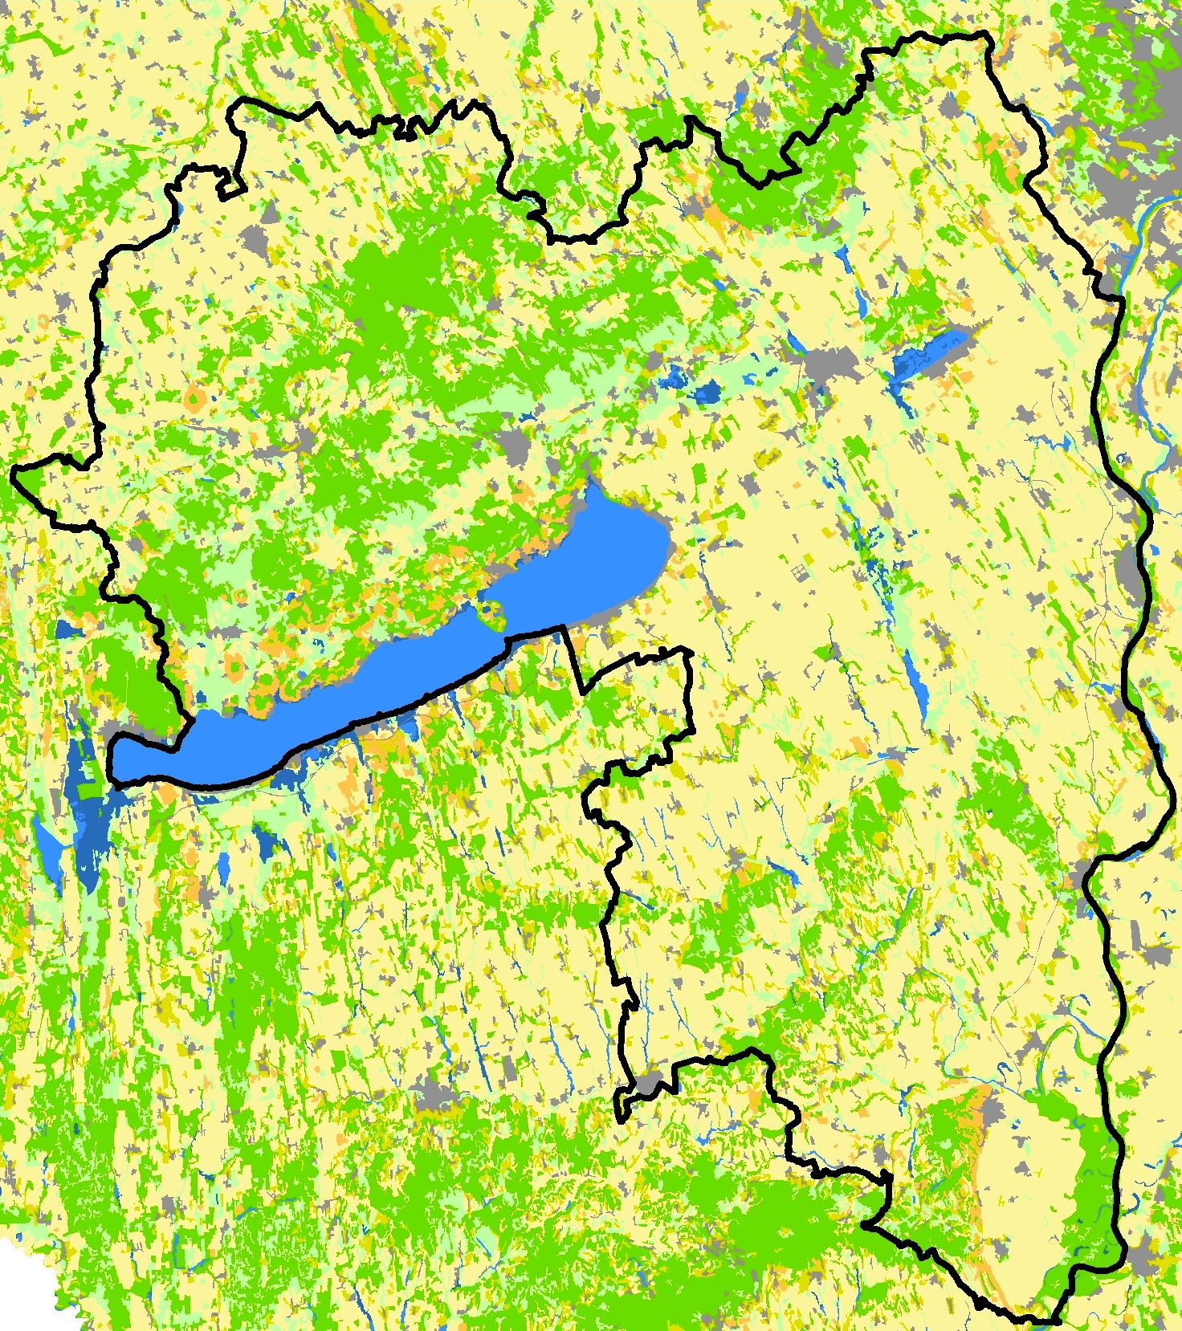
TERÜLETHASZNÁLAT A Működési területen
A víztestek diffúz szennyezésből származó terhelésének becslésekor a területhasználatokat is szükséges figyelembe venni:
Területhasználat
Belterület
Vegyes mezőgazdasági terület
Szántó
Erdő
Szőlő, gyümölcsös
Vizenyős terület
Rét, legelő
Álló- és folyóvíz

Slide 11
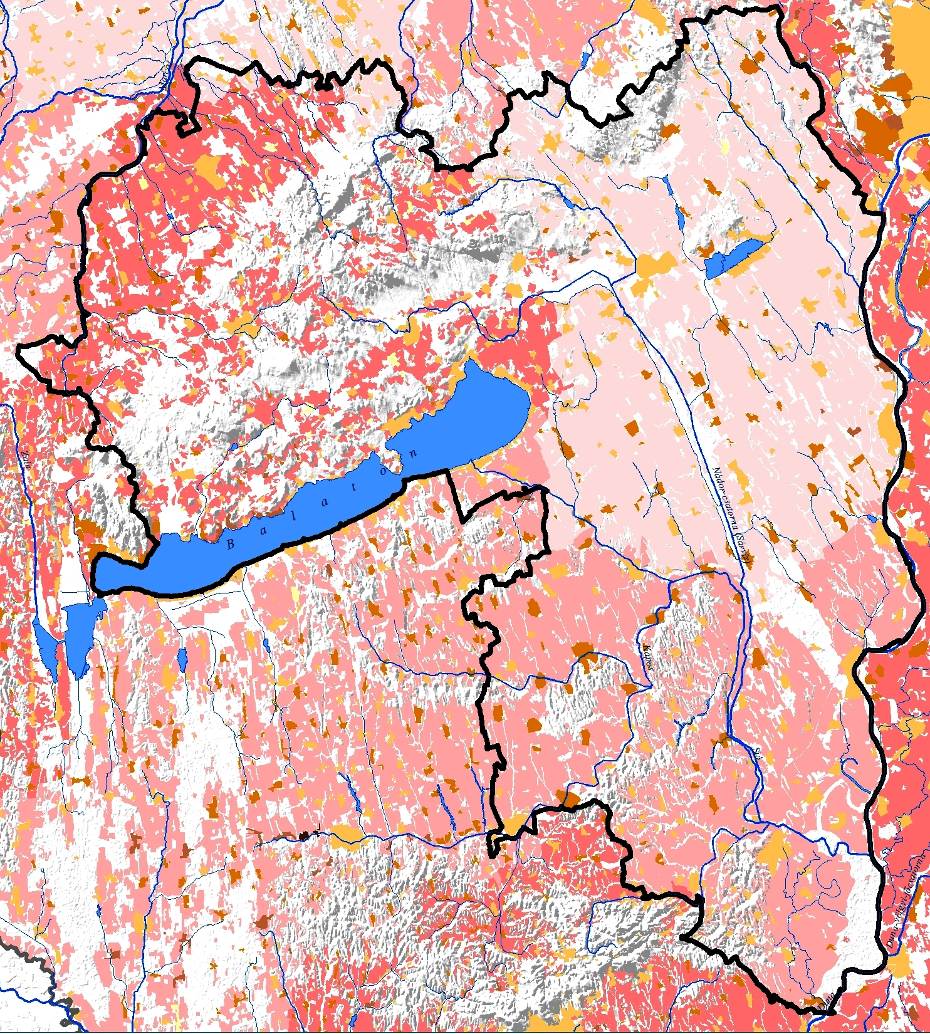
DIFFÚZ szennyező források
NITRÁTTERHELÉS
  A diffúz szennyezések nagy területről érkeznek kis koncentrációban, a kibocsátások térbeli elhelyezkedése elszórt és pontosan nem ismert. Az emissziók valamilyen intenzív területhasználat (mezőgazdaság, település) következményei. Bár az egyes (lokális) kibocsátások mértéke önmagában kicsi, hatásuk a vizekre összegződve jelentkezik.

Slide 12
DIFFÚZ szennyező források
Csatornázatlan települések
Összes település (db) | 438
Összes lakás (db) | 438603
Összes lakos (fő) | 1024965
Csatornázott település (db) | 295
Csatornázatlan település (db) | 143
Csatornázatlan lakás (db) | 42849
Csatornázatlan lakos (fő) | 97446
Csatornázott településen nem bekötött lakások (db) | 42191
Csatornázott településen gyűjtőhálózatra nem kötött lakos (fő) | 52317
Csatornázott település bekötött lakások(db) | 353563
Csatornázott település gyűjtőhálózatra kötött lakos (fő) | 824300

Slide 13
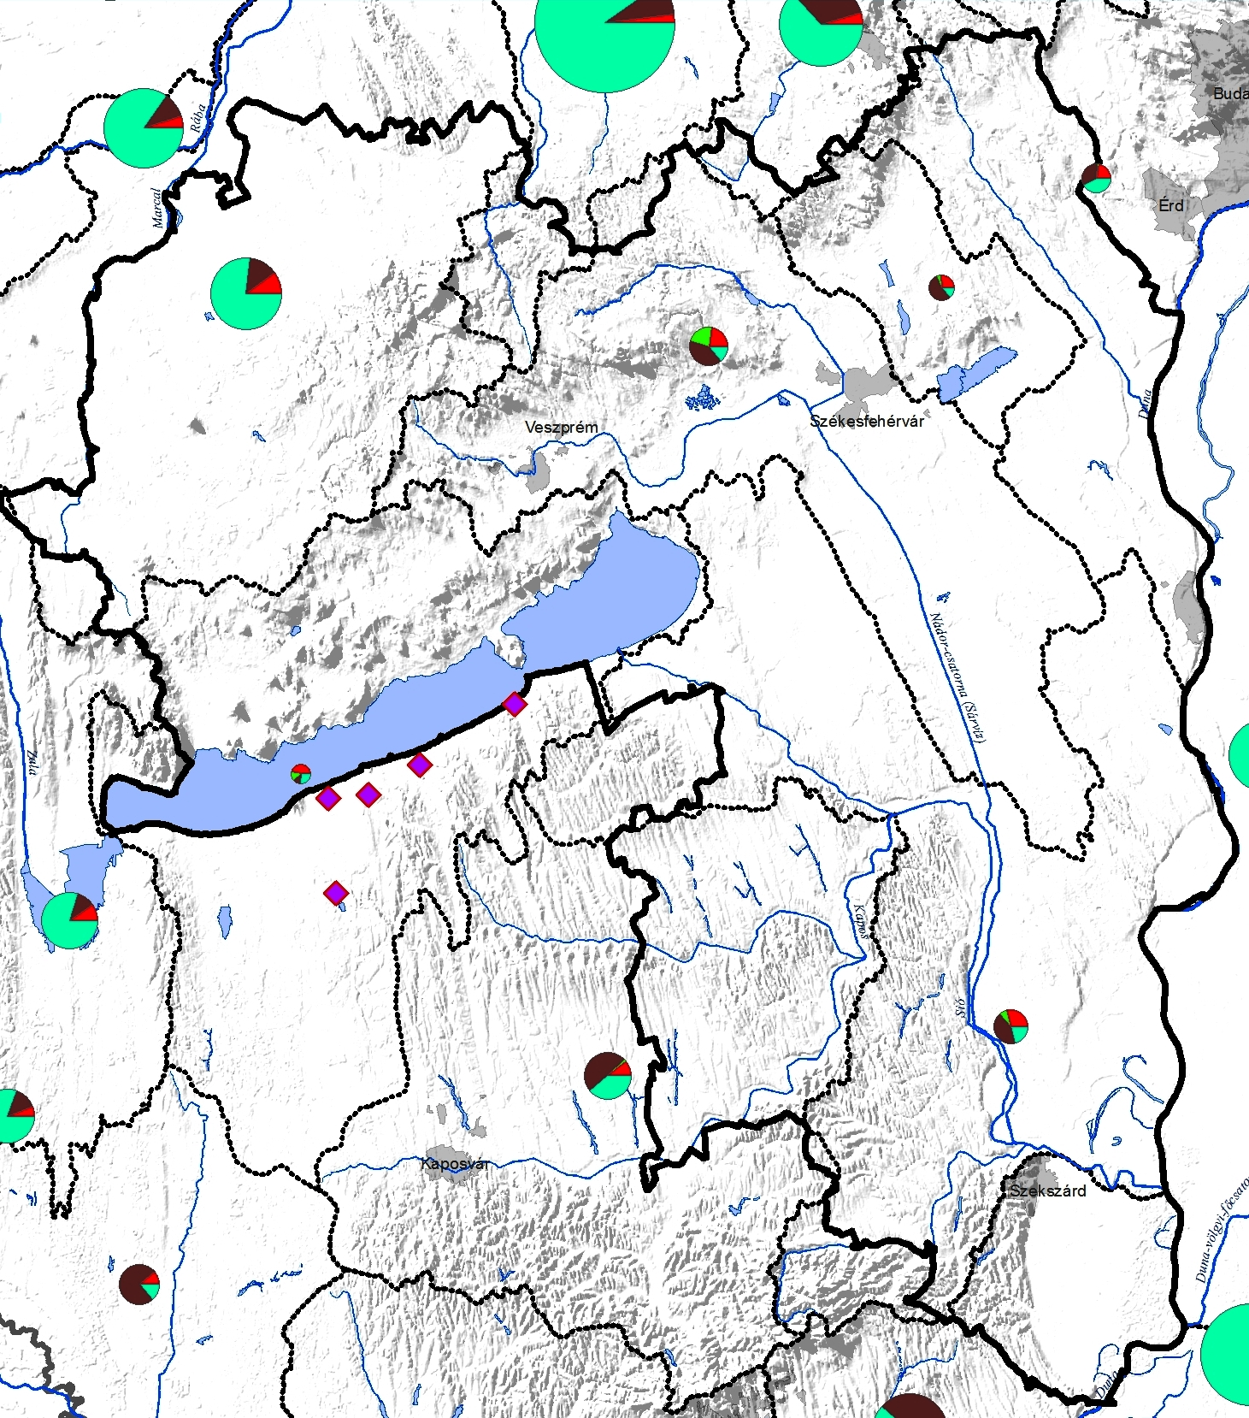
Pontszerű szennyező források
Mezőgazdasági pontszerű szennyezések
Alegység neve | Szarvasmarha | Juh | Kecske | Sertés | Baromfi | Összesen
Sió | 30618 | 8101,2 | 128,85 | 45277,5 | 22189,41 | 106314,96
Kapos | 19420 | 2776,35 | 79,65 | 89846,7 | 71062,9 | 183185,6
Észak-Mezőföld és Keleti-Bakony | 21518 | 21912,6 | 205,65 | 38460 | 13285,27 | 95381,52
Velencei-tó | 2600 | 530,55 | 10,35 | 5491,5 | 1289,16 | 9921,56
Balaton közvetlen | 15155 | 4716,45 | 114,3 | 3705 | 8306,71 | 31997,46
Notes:
A kördiagramok mérete az állatsűrűségre utal

Slide 14
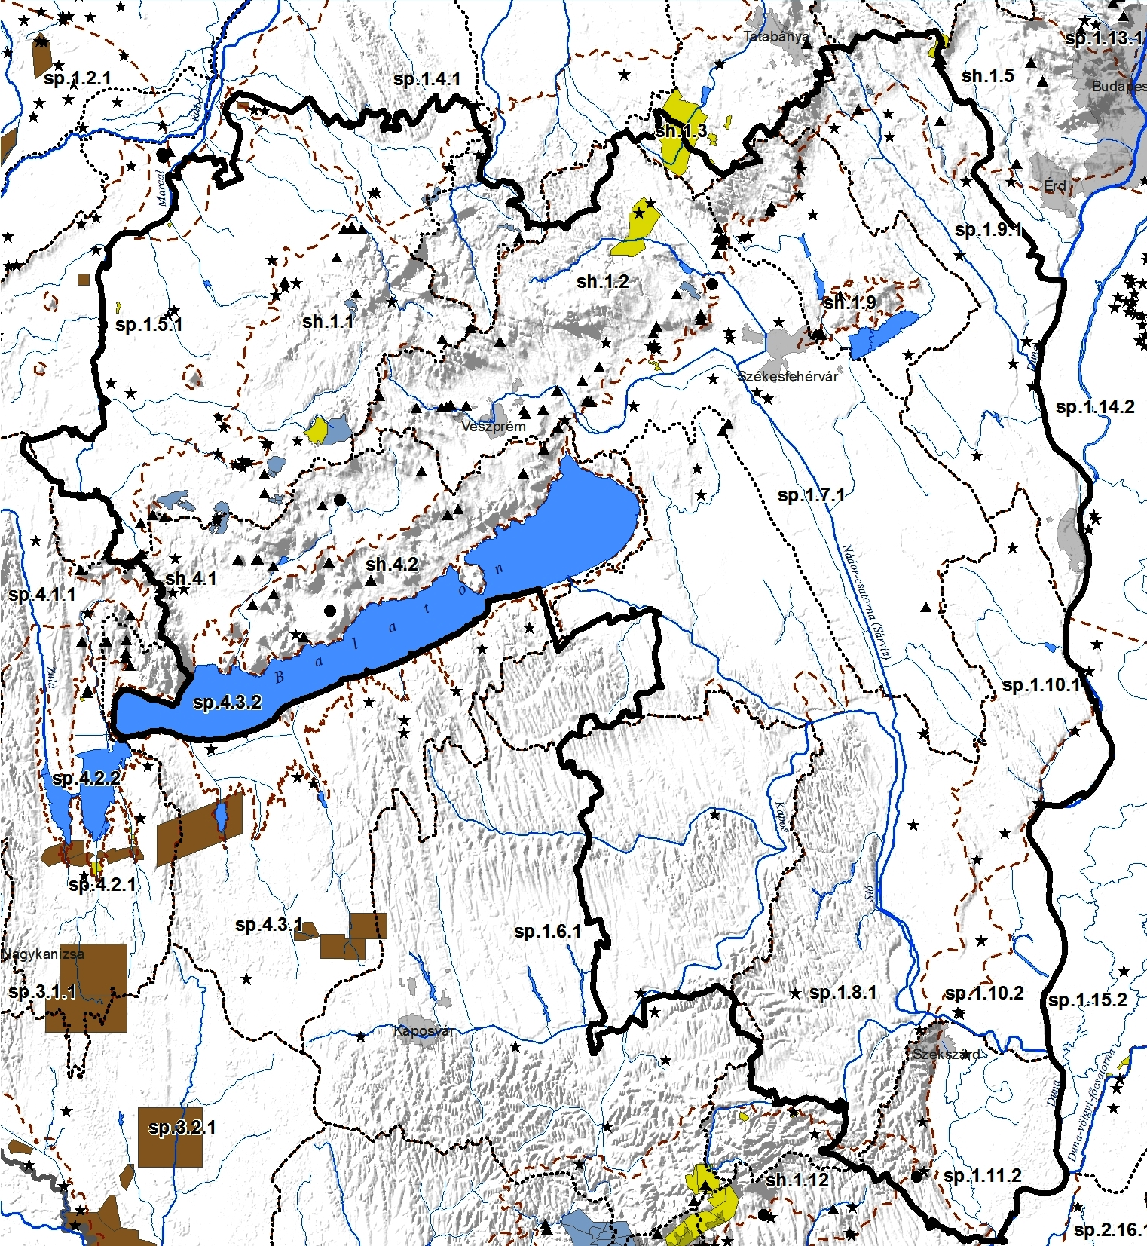
Pontszerű szennyező források
Bányászat
Bányatelek 173 db
  Fluidum 1 db
  Szén és tőzeg 11 db
  Érc 5 db
  Kőbánya 74 db
  Építőanyag 78 db
  Egyéb nyersanyag 4 db

Slide 15
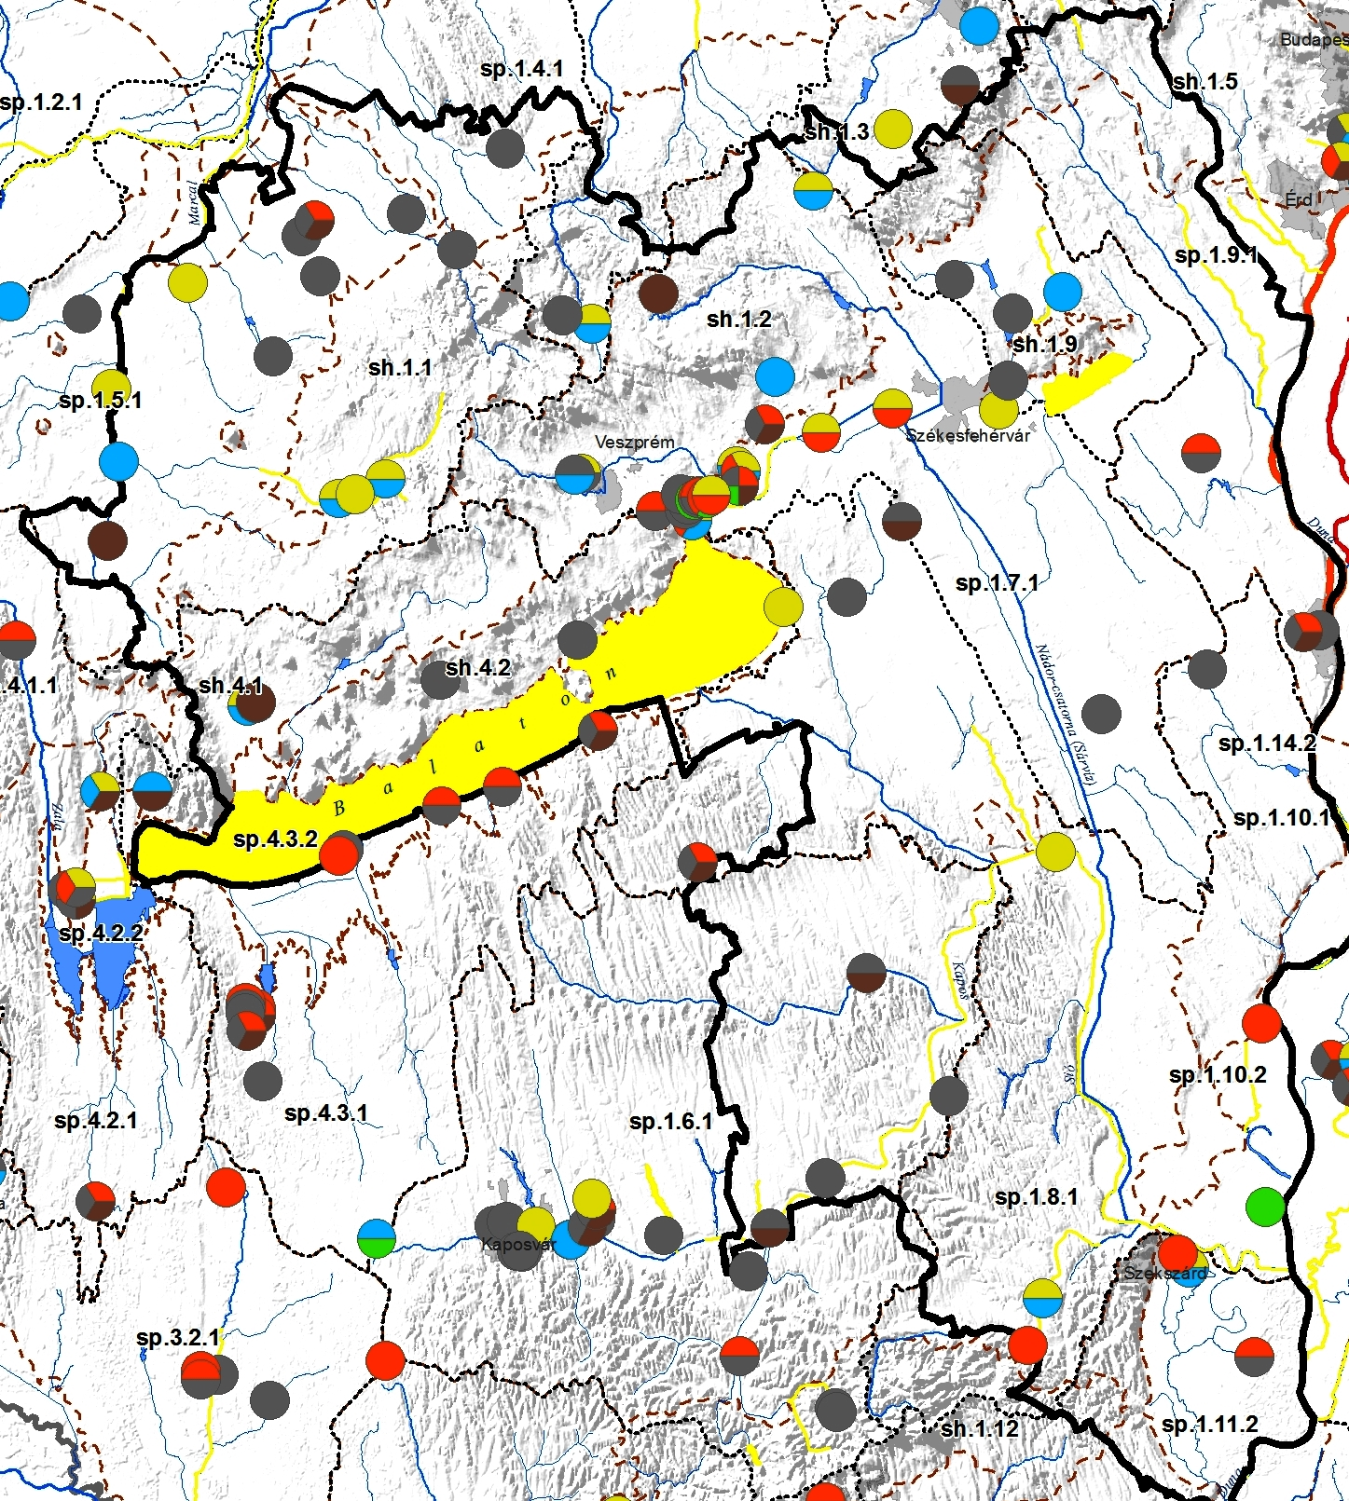
Pontszerű szennyező források
SZENNYEZETT TERÜLETEK ÉS KÁRESEMÉNYEK
Szennyezett területek száma 73 db
Vízbázis védőterületet érint 7 db
Szennyezési csóvák helyzetéről, változásáról kevés info van (kb. 40 %).
2010-2012 között bekövetkezett környezeti káresemény 31 db
Érintett víztestek:
  Állóvíz víztest 9 db
  Vízfolyás víztest 21 db
  felszín alatti víztest 1 db
Szennyezett területek
Toxikus fémek és elemek
Illékony szerves oldószerek
Szénhidrogének
Só- oxigén- és tápanyagháztartás
Növényvédőszer
Egyéb
Notes:
Kulcs ásott kútban olajszennyezés +
Vörösiszap???

Slide 16
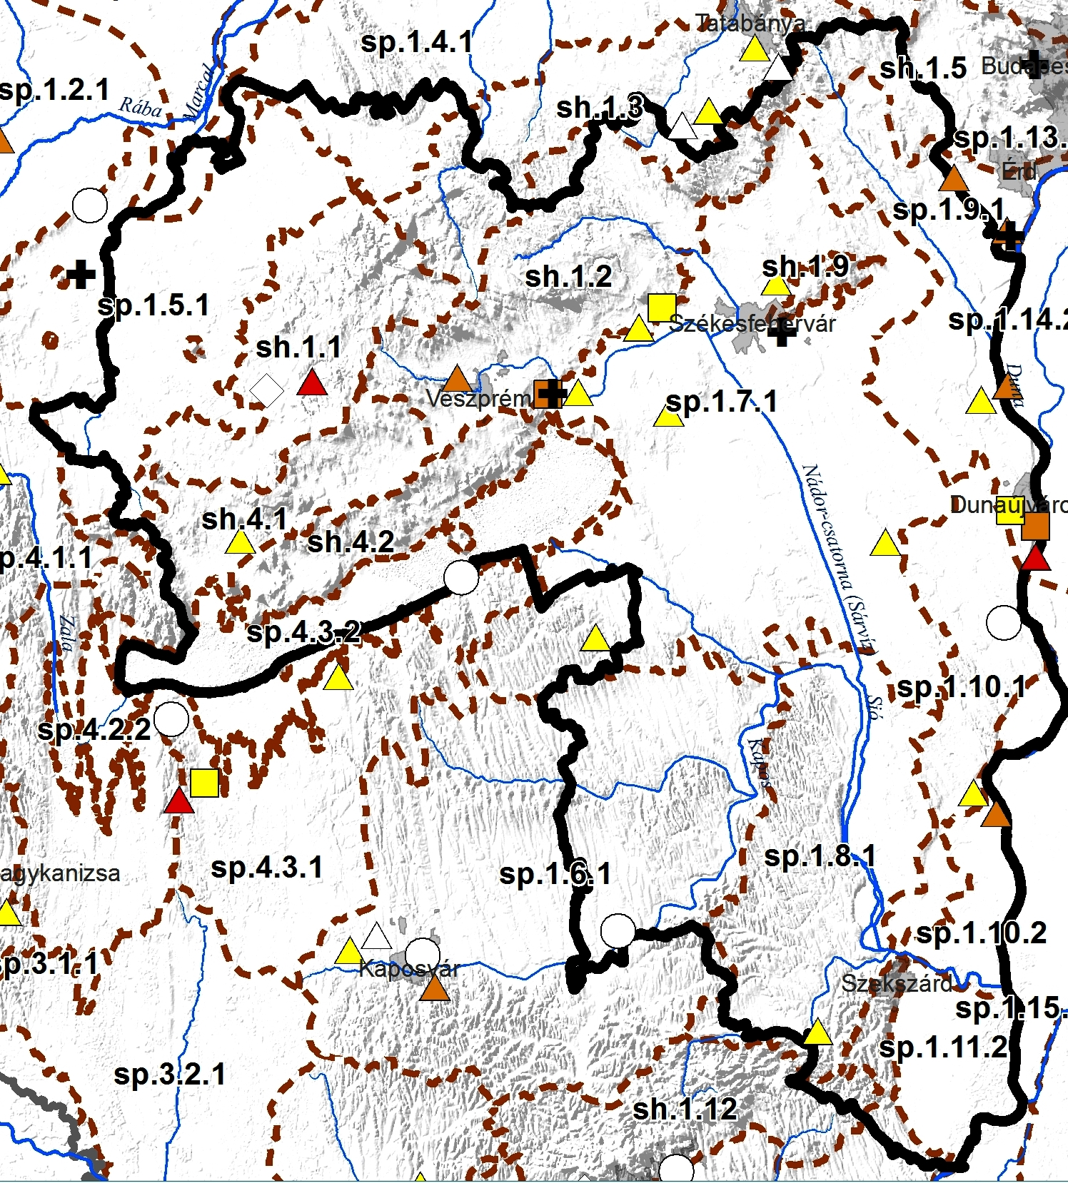
Pontszerű szennyező források
HULLADÉKGAZDÁLKODÁS
Hulladékégető 2 db
Hulladéklerakó 21 db
  A típus 2 db
  B1b típus 1 db
  B3 típus 14 db
  C típus 4 db
Potenciális szennyezés
mértéke
  Nincs 3 db
  Alacsony 9 db
  Közepes 5 db
  Magas 4 db
Notes:
A: inert
B. nem veszélyes: B1b alkategória: szervetlen
B3: vegyes
C: veszélyes hulladék
Magas veszély: Ajka Avar
Dunaújváros Terszol, Hamburger
Várpalota MAL

Slide 17
VÍZKIVÉTELEK FELSZÍN ALATTI VIZEKBŐL
SEKÉLY PORÓZUS ÉS SEKÉLY HEGYVIDÉKI
Vízhasználat jellege | Ezer m3/év
mg. egyéb (állattartás) | 179,528
ivó (közcélú és gazd. Ivó) | 1268,634
öntözés | 128,785
egyéb (ipar egyéb, locsolás, tóvízpótlás) | 400,344
bányászat | 0
fürdő | 0
energetika | 0
engedély nélküli vízkivétel (becsült) | 4004,780
Összesen | 5982,071

Slide 18
VÍZKIVÉTELEK FELSZÍN ALATTI VIZEKBŐL
PORÓZUS ÉS HEGYVIDÉKI
Vízhasználat jellege | Ezer m3/év
mg. egyéb (állattartás) | 3250,561
ivó (közcélú és gazd. Ivó) | 18898,350
öntözés | 463,985
egyéb (ipar egyéb, locsolás, tó vízpótlás) | 6280,163
bányászat | 1103,282
fürdő | 337,116
energetika | 0
engedély nélküli vízkivétel (becsült) | 3860,976
Összesen | 34194,433

Slide 19
VÍZKIVÉTELEK FELSZÍN ALATTI VIZEKBŐL
PORÓZUS TERMÁL
Vízhasználat jellege | Ezer m3/év
mg. egyéb (állattartás) | 0
ivó (közcélú és gazd. Ivó) | 138,521
öntözés | 0
egyéb (ipar egyéb, locsolás, tó vízpótlás) | 15,718
bányászat | 0
fürdő | 766,088
energetika | 0
összesen | 920,327

Slide 20
VÍZKIVÉTELEK FELSZÍN ALATTI VIZEKBŐL
KARSZT ÉS TERMÁLKARSZT
Vízhasználat jellege | Ezer m3/év
mg. egyéb (állattartás) | 181,548
ivó (közcélú és gazd. Ivó) | 37780,395
öntözés | 30,911
egyéb (ipar egyéb, locsolás, tó vízpótlás) | 18010,290
bányászat | 3863,680
fürdő | 624,720
energetika | 253,668
Összesen | 60745,212

Slide 21
A felszín alatti vizek kémiai állapotát befolyásoló terhelések
Hajtóerő | Pontszerű terhelés | Szennyező anyag | Diffúz terhelés | Szennyező anyag
Mezőgazdaság | állattartó telepek | nitrát, ammónium | növénytermesztés | nitrát, peszticidek, növényvédőszerek
Ipar | múltbéli szennyezés felhagyott ipari telepek havária | toxikus fémek ásvány olaj szerves anyagok
Bányászat |  | nitrát, ammónium, öregségi vizek
Településfejlesztés | hulladéklerakók illegális szemétlerakás | nitrát, ammónium | szennyvízhálózat hiánya szennyvízhálózathoz nem kapcsolt kibocsátások | nitrát, ammónium
Egyéb | engedély nélküli, műszakilag nem megfelelő kutak | a szennyezett talajvizet direkt úton a mélyebb rétegekbe juttatja
Víztest szintű jelentős terhelés

Slide 22
A felszín alatti vizeket érintő jelentős terhelések, hatásuk, és intézkedések
Jelentős vízkivétel
vízszint süllyedés
vizes élőhelyek degradációja
Területhasználatok
diffúz szennyeződések
felszín alatti víz szennyeződése
vízbázisok szennyeződése
Pontszerű szennyezőforrások
pontszerű szennyeződések
Jelentős terhelés azonosítása
Intézkedés a jelentős terhelések csökkentésére, megszüntetésére

Slide 23
Felszín alatti vizek Állapotértékelése
A felszín alatti vizek állapotának minősítését a 30/2004 KvVM rendelet alapján kell végrehajtani, összhangban a VKI előírásaival. A módszertani séma a VGT1-hez képest nem változott:
mennyiségi állapot
intrúzió teszt
FAVÖKO teszt
felszíni víz és szárazföldi
vízmérleg teszt
vízszint-süllyedés teszt
jó
Felszín alatti víztest állapota
vízminőségi trend
(kémia és
hőmérséklet)
FAVÖKO* teszt
(felszíni víz
és szárazföldi)
szennyezési csóva teszt
szennyezett terület teszt
ivóvízbázis teszt
gyenge
A jó áll. fenntartása veszélyeztetett (kockázatos)
kémiai állapot

Slide 24
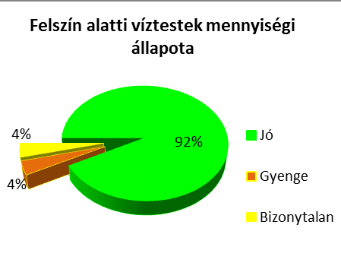
A FELSZÍN ALATTI VÍZTESTEK MENNYISÉGI ÁLLAPOTA I.
Felszín alatti víztestek állapota | Jó | Gyenge | Bizonytalan | Víztest
Süllyedés teszt | 24 | 1 | 1
Felszíni vízre vonatkozó teszt | 20
FAVÖKO teszt | 20
Áramlási viszonyok hatása | 26
Mennyiségi állapot | 24 | 1 |  | kt.1.6
 |  |  | 1 | sp.1.5.1
VGT1
Gyenge | k.4.1 | Dunántúli-középhegység - Hévízi-, Tapolcai-, Tapolcafő-források vgy | vízmérleg
Bizonytalan | k.1.1 | Dunántúli-középhegység -Veszprém, Várpalota, Vértes déli források vgy. | vízmérleg
 | sh.1.1 | Dunántúli-középhegység - Marcal-vízgyűjtő | FAVÖKO
 | sp.1.7.1 | Séd-Nádor-Sárvíz-vízgyűjtő | FAVÖKO
Karszt víztestek állapotának javulása: bányászati vízkivételek felhagyása,
2010. évi extrém magas csapadék
Visszatérő források vize sok területen műszaki problémát okoz
Notes:
kt.1.6 Szabadbattyáni termálkarszt
sp.1.5.1 Marcal-völgy
k.4.1 Dunántúli-középhegység - Hévízi-, Tapolcai-, Tapolcafő-források vízgyűjtője
k.1.1 Dunántúli-középhegység -Veszprém, Várpalota, Vértes déli források vízgyűjtője
sh.1.1 Dunántúli-középhegység - Marcal-vízgyűjtő
sp.1.7.1 Séd-Nádor-Sárvíz-vízgyűjtő

Slide 25
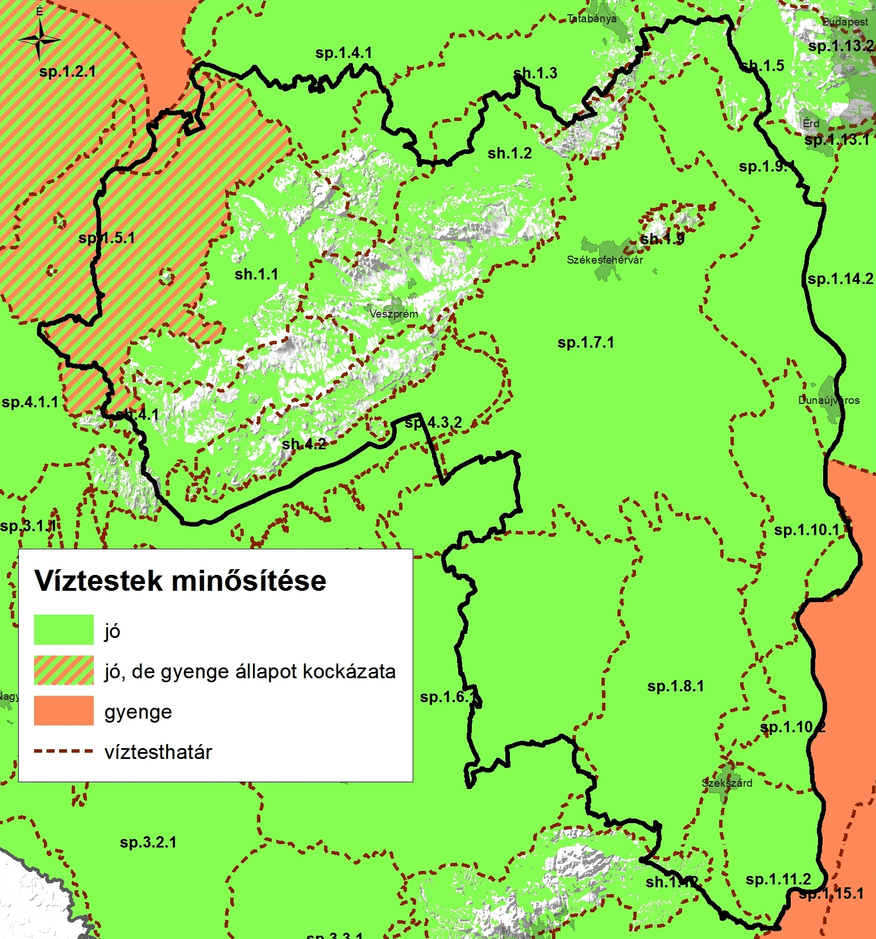
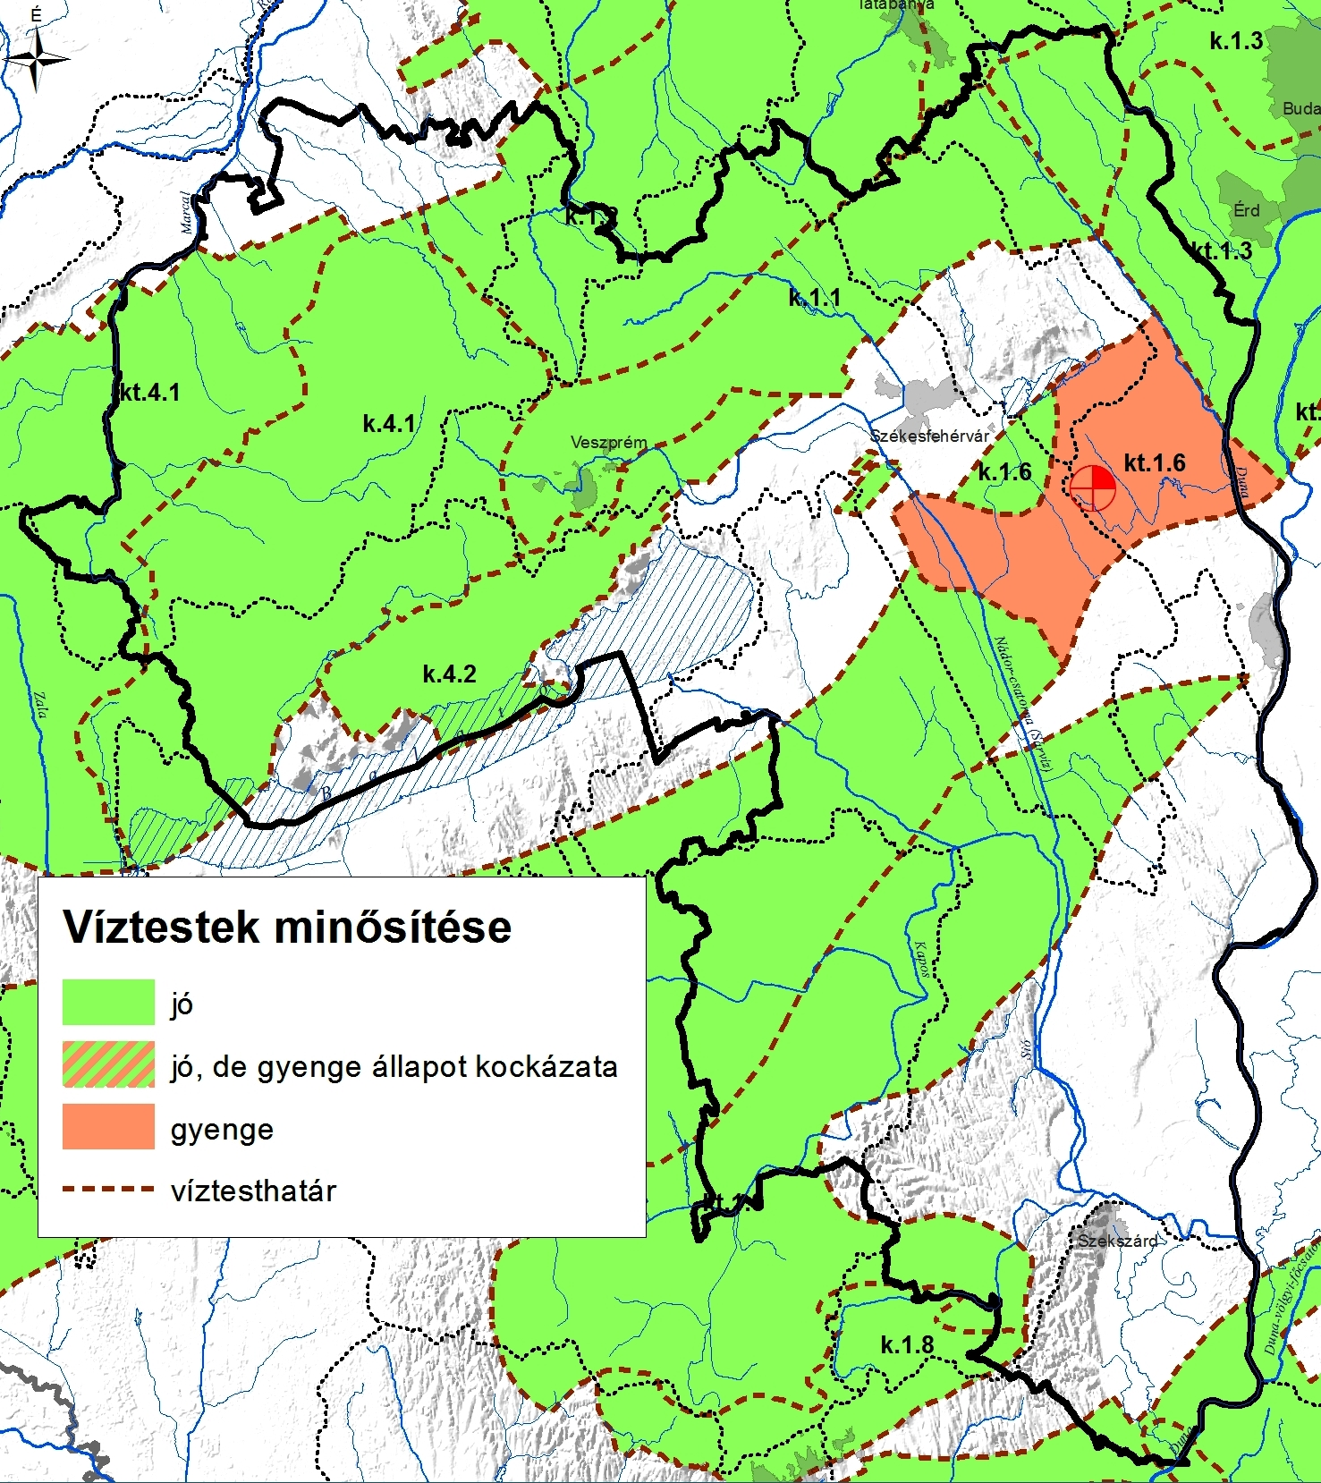
A FELSZÍN ALATTI VÍZTESTEK MENNYISÉGI ÁLLAPOTA II.
Sekély porózus és sekély hegyvidéki víztestek
Hideg és termálkarszt víztestek
Notes:
Az előző táblázathoz térképi megjelenítés
A porózus és hegyvidéki, valamint a porózus termál víztestek mindegyike jó állapotban van, ezért erről térképet sem mutatunk.

Slide 26
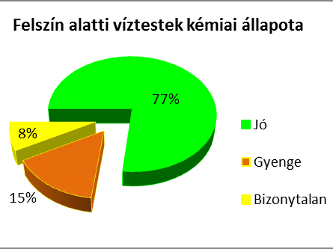
A Felszín alatti víztestek Kémiai állapota I.
Felszín alatti víztestek állapota | Jó | Gyenge | Bizonytalan | Víztest
Diffúz szennyeződés a víztesten | 14 | 3 | 3
Szennyezett ivóvízbázis védőterület | 19 | 4
Kémiai állapot | 20 | 4 |  | k.1.1, k.4.2, k.1.6, sp.1.7.1
 |  |  | 2 | sh.4.2, sp.1.10.1
VGT1
Gyenge | k.1.1 | DKH-Veszprém, Várpalota, Vértes déli források vízgyűjtője | termelő, megfigy, diff
 | k.4.1 | DKH - Hévízi-, Tapolcai-, Tapolcafő-források vgy | megfigy
 | k.4.2 | Balaton-felvidék | termelő, megfigy, diff, vízf
 | sp.1.5.1 | Marcal-völgy | diff
 | sp.1.7.1 | Séd-Nádor-Sárvíz-vízgyűjtő | diff, vízf
 | sp.1.8.1 | Sárvíz, Sió-vízgyűjtő | diff, vízf
 | sh.1.9 | Velencei-hegység | vízf
 | sh.4.2 | Balaton-felvidék | diff, vízf

Slide 27
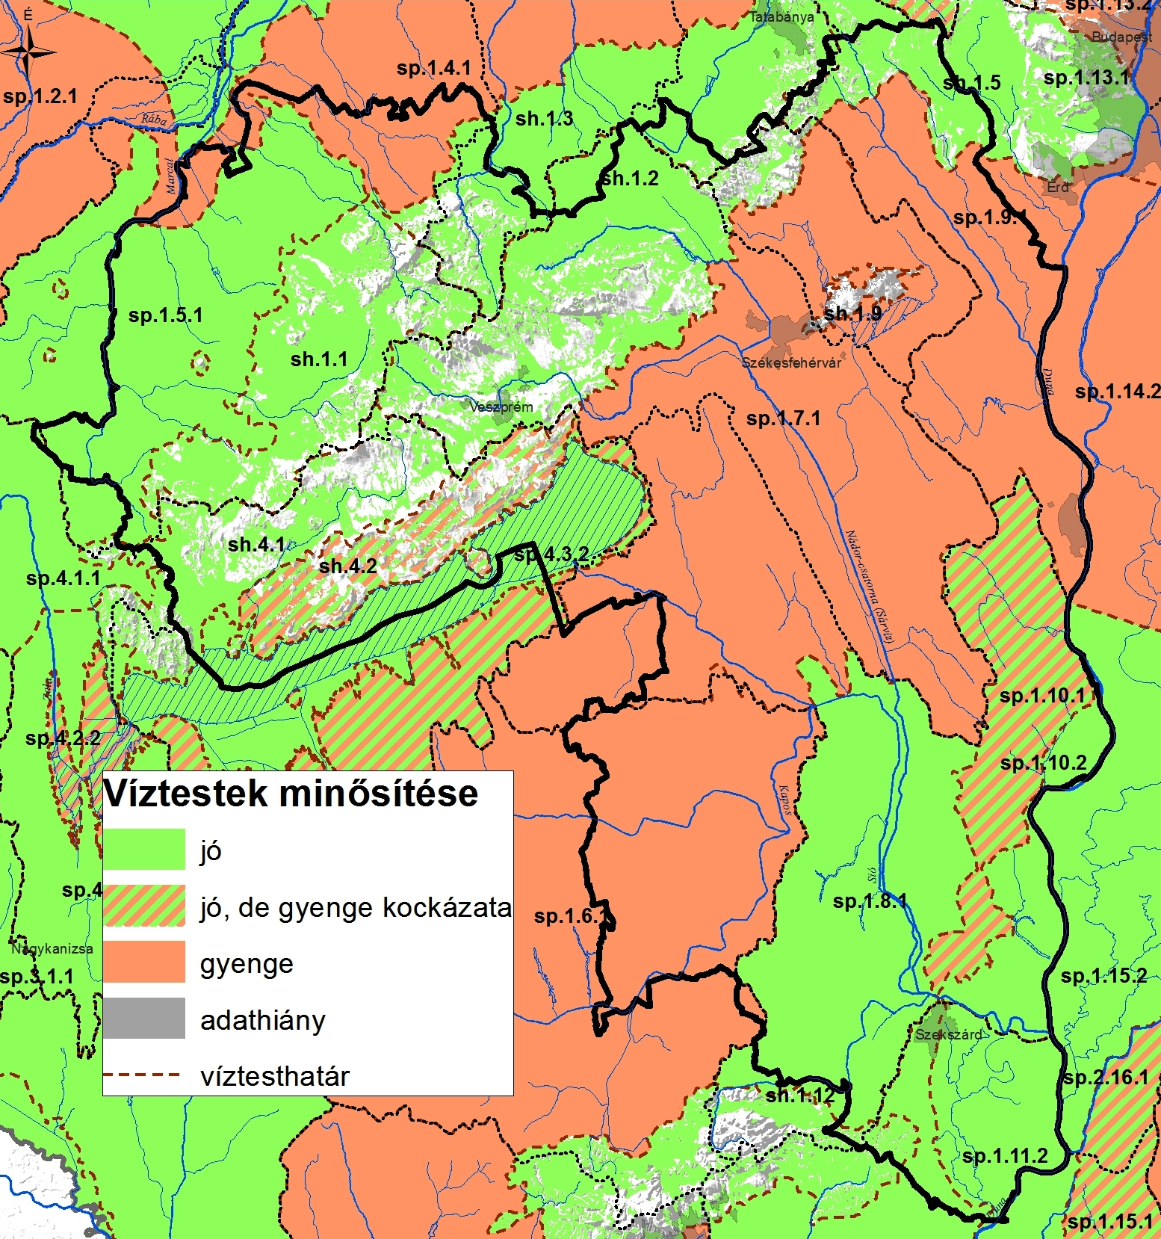
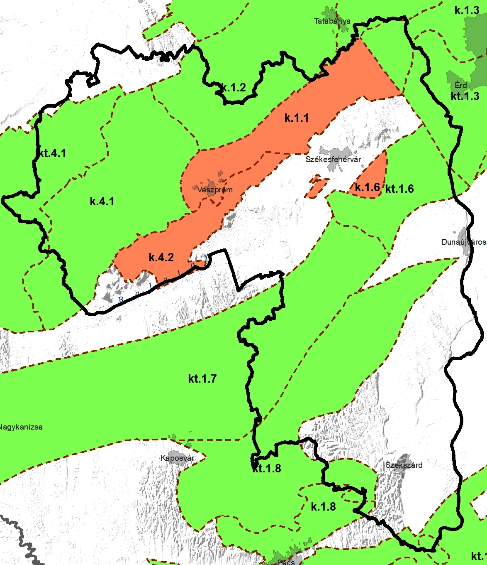
A FELSZÍN ALATTI VÍZTESTEK kémiai ÁLLAPOTA II.
Sekély porózus és sekély hegyvidéki víztestek
Hideg és termálkarszt víztestek
Notes:
Az előző táblázathoz térképi megjelenítés
A porózus és hegyvidéki, valamint a porózus termál víztestek mindegyike jó állapotban van, ezért erről térképet sem mutatunk.

Slide 28
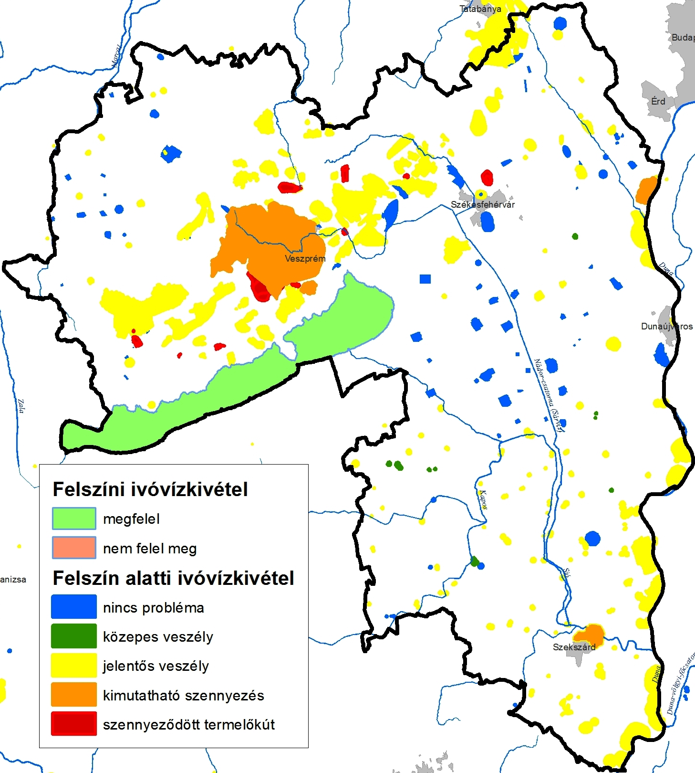
Ivóvízbázisok állapota és veszélyeztetettsége I.
Sérülékeny vízbázisok veszélyeztetettsége
Jogi védelem hiánya
Az emberi tevékenység által okozott tényleges és potenciális terhelések hatása
A földtani közeg állapotában történő változás
Felszíni víz (árvíz) okozta veszélyeztetettség
Az éghajlat változásból eredő potenciális veszélyek, amelyek mind a vízminőségre, mind a mennyiségre hatással lehetnek
Notes:
A sérülékeny vízbázisokon jelenthetnek kockázatot az emberi tevékenység mellett a természetes folyamatok és a prognosztizált éghajlatváltozásból eredő szélsőségek is.

Slide 29
Ivóvízbázisok állapota és veszélyeztetettsége II.
A vízbázis biztonságba helyezésének jogi eszköze:
Védőterület kijelölés
335 db közcélú ivóvízbázis
161 biztonságba helyezési terv
120 esetben indult védőterület kijelölésre eljárás (ebből 5 még folyamatban)
(30 nem sérülékeny, nem kérnek kijelölést)
A sérülékenyek közül 11-re még nem indult eljárás
31 db egyéb közcélú ivóvízbázis
26 meghatározott védőidom, - terület
18 eljárás indult
13 határozat
Notes:
Sérülékeny, de még nem indult eljárás: Adony-dél, Adony-sziget, 3 db. Gemenc, Bölcske, Öskü, Fadd, Mórágy, Őcsény, Szekszárd

Slide 30
Intézkedések a pontszerű terhelések csökkentésére
A Szennyvíz Program megvalósítása, új szennyvíztisztító telep létesítése, meglévő szennyvíztisztító telepek korszerűsítése
Csapadékvíz szennyvízcsatornára történő rákötéseinek csökkentése, különösen a felszín alatti víz szempontjából fokozottan érzékeny területeken
Szennyezett terület kármentesítése (feltárás, megfigyelés, biztosítás, felszámolás)
A kármentesítés jó gyakorlatainak továbbfejlesztése
Kommunális hulladéklerakók megfelelő kialakítása, ellenőrzése
Felhagyott kommunális hulladéklerakók rekultivációja
Iparterületeken lévő hulladéklerakók megfelelő kialakítása, ellenőrzése
Állattartótelepek korszerűsítése
Szakszerűtlenül kiképzett kutak ellenőrzése, rekonstrukciója, felszámolása

Slide 31
Intézkedések a Mezőgazdasági eredetű tápanyagszennyezés csökkentésére
Tápanyag kihelyezés tényleges korlátozása szántó és ültetvény területeken az EU Nitrát Irányelvben és a Közös Agrárpolitikára vonatkozó rendeletben foglaltak szerint, nitrát-érzékeny területeken, vízbázisok védőterületein
Tápanyag kihelyezés tényleges korlátozása az alapot meghaladó mértékben önkéntes agrár-környezetvédelmi célprogram (ÁKG) keretében (helyes környezeti gyakorlatok, gazdasági ösztönzők alkalmazása, önkéntes megállapodások)
Tápanyag-gazdálkodási terv alapján történő tápanyag kihelyezés szántók esetében agrár-környezetvédelmi célprogramok (ÁKG) keretében ( helyes környezeti gyakorlatok, gazdasági ösztönzők alkalmazása, önkéntes megállapodások)
Művelési ág váltás, (szántó-gyep, szántó - erdő, szántó-vizes élőhely konverzió) (gazdasági ösztönzők alkalmazása, önkéntes megállapodások)
A szennyvíziszap mezőgazdasági területen való hasznosításának szabályozása(követelmények és tilalmak).
A szennyvíziszap mezőgazdasági kihelyezésének elősegítése, technológiai fejlesztéssel (komposzt), tartamkísérletekkel
Szennyvíziszap mezőgazdasági elhelyezésének összehangolása az agrárkörnyezetvédelmi célprogramokkal
Növényvédő szerek alkalmazásának szabályozása EU Peszticid Irányelvalapján (szántó, ültetvények és legelő esetén
Növényvédőszerek alkalmazásának korlátozása agrár-környezetvédelmi célprogram

Slide 32
Településekről, épített infrastruktúrából és a közlekedésből származó szennyezések megelőzése és szabályozása
Települési eredetű, belterületi növénytermesztésből, állattartásból, közterületekről származó terhelések csökkentése
Illegális hulladéklerakók felszámolása, a hulladéklerakás ellenőrzése, bírságolása
A Szennyvíz Program megvalósítása (csatornázás, egyedi szennyvízkezelés)
További csatornarákötések elősegítése és megvalósítása
Csatornahálózatok rekonstrukciója
Belterületi területhasználatok vízbázisvédelmi szempontú felülvizsgálata

Slide 33
Intézkedések A Vízkivételek fenntarthatóságának érdekében
Felszín alóli vízkivételek nyilvántartása, felülvizsgálata, módosítása, engedélyezése
Vízhasználatok kiegészítő szabályozása (pl. engedély nélküli vízhasználatok megszüntetése, legalizálása)
Vízkivételek szabályozása a fenntarthatóság követelményeinek megfelelően
Víztakarékos módszerek alkalmazásának elősegítése
Az engedélyezési eljárás jogszabály rendszerének módosítása, összehangolása, egyszerűsítése
Energetikai célra hasznosított termálvíz visszasajtolásának szabályozása
Természetes vízvisszatartás (települési csapadékvíz-gazdálkodás, helyes belvíz-gazdálkodási gyakorlat)

Slide 34
Intézkedések ivóvízbázisaink érdekében
Ugyanazok az intézkedések, mint az előzőekben, csak fokozott hatósági ellenőrzés mellett
A 123/1997 (VII.18.) vízbázis védelmi kormány rendelet módosítása
A jogszabály szerint köteles vízbázisok védőterületeinek kijelölése
Helyes területhasználatok alkalmazása vízbázisvédelmi területeken
Notes:
A korlátozások és tiltások nem értelmezhetők teljes mértékben a vízbázisra. A jogszabály norma szövege és a részletes korlátozásokat és tiltásokat tartalmazó 5. melléklet nincs összhangban, az 5. melléklet elnagyolt, ugyanakkor kategórikus tiltásokat tartalmaz: nem ad lehetőséget a mérlegelésre. A legtöbb probléma a karsztos, és a települési környezetben található vízbázisok esetében, a belső és külső védőterületek kijelölésével kapcsolatban merül fel.
A védőterületek kijelölését nagyon sok esetben maga a vízbázis tulajdonosa, az önkormányzat akadályozza meg, mert település fejlesztési elképzelései ellentétesek a vízbázis védelem érdekeivel, vagy a határozat végrehajtása olyan kompenzációs költségeket vet fel, amelyet soha nem fog tudni kigazdálkodni

Slide 35
A VGT1 TELJESÍTÉSE – INTÉZKEDÉSEK – FA víztesteket érintően
IV1 Vízkezelési technológia módosítása vagy áttérés másik vízbázisra az ivóvízminőség biztosítása érdekében (Ivóvízminőség-javító Program) 90 település érintett, ezek felében befejeződött a beruházás. másik fele már rendelkezik vj. lét. engedéllyel
IV2 Ivóvízbázisok biztonságba helyezése és biztonságban tartása (KEOP) 14 db (ezekről határozat is született)
CS1 Csatornázás, vagy szakszerű egyedi szennyvíztisztítás és -elhelyezés megoldása a Szennyvíz Programban szereplő agglomerációkban 25 db
CS2 Csatornázás vagy szakszerű egyedi vagy település szintű szennyvíztisztítás és –elhelyezés megoldása a Szennyvíz Programba nem tartozó településeken 27 db
CS3 További csatornarákötések megvalósítása 4 db
CS4 Csatornahálózatok rekonstrukciója 3 db
CS5 Szakszerű szennyvíziszap elhelyezés és hasznosítás megoldása a Szennyvíz Programban szereplő és azon kívüli településeken 1 db

Slide 36
A VGT1 TELJESÍTÉSE – INTÉZKEDÉSEK – FA víztesteket érintően II.
KÁ1 A vizek állapotát veszélyeztető szennyezett területek kármentesítése 51 db, ebből 2 db OKKP
FE4: Energetikai célra hasznosított vizek visszasajtolása, visszasajtolási technológia fejlesztése 1 db (Gárdony)
TE1 Kommunális hulladéklerakók rekultivációja 51 db
VT3 Károsodott, víztől függő védett élőhelyek védelme, rehabilitációja érdekében a felszíni vízhasználatokat érintő beavatkozások 5 db
Notes:
VT3 Láprétek, gyepek és fás-legelők természetvédelmi értékeinek védelme a Balaton-felvidéki Nemzeti Park Igazgatóság működési területén
Pápakovácsi Atyapuszta láprét rekonstr
Köveskál Sásdi –rét vizes élőhely rek.
Nemeshany Zergebogláros láprét és Sárkányrét vizes élőhely rek

Slide 37
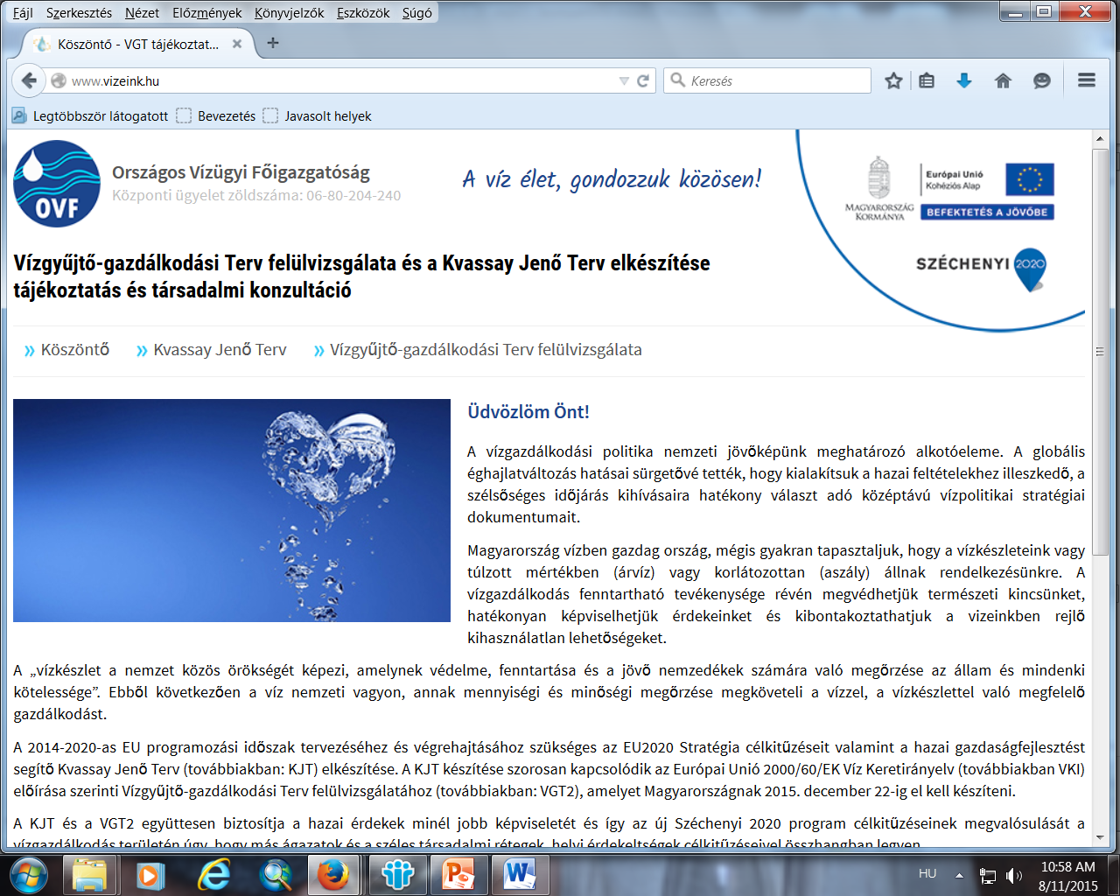
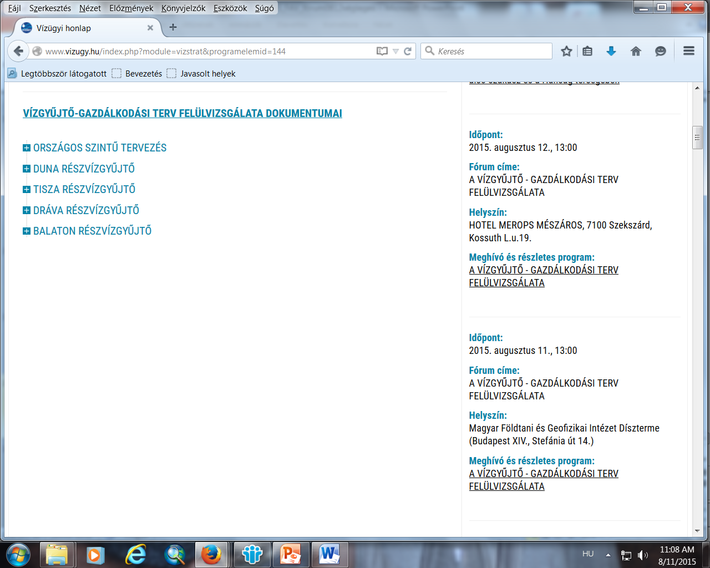
VGT2 Tájékoztatás
A www.vizeink.hu honlap folyamatosan bővülő tartalommal információkat, adatokat szolgáltat a tervezés különböző szakaszaiban elkészült anyagokról, a személyes konzultációs lehetőséget biztosító fórumok, előadások helyszíneiről, időpontjáról.

Slide 38
KÖSZÖNÖM
A FIGYELMET!

